Slide 1


Vulnerability of Heterogeneous
Graph Learning Models to
White-Box Feature Attacks
Gizem KARYAĞDI • Assist. Prof. Dr. İlker ÖZÇELİK • Assoc. Prof. Dr. Elis SOYLU YILMAZ
Notes:
[~1 minute]
Hello. I am Gizem Karyağdı. Today, I will present our study titled “Vulnerability of Heterogeneous Graph Learning Models to White-Box Feature Attacks.” In this study, we focus on an important security question: If a graph learning model achieves high performance on clean data, does it remain equally robust when an attacker intentionally modifies node features? To investigate this question, we evaluate four heterogeneous graph learning architectures under three classical white-box feature attacks.
---
Merhaba. Ben Gizem Karyağdı. Bugün sizlere “Heterojen Graf Öğrenme Modellerinin Beyaz-Kutu Öznitelik Saldırılarına Karşı Zafiyeti” başlıklı çalışmamızdan bahsedeceğim. Bu çalışmada önemli bir güvenlik sorusuna odaklanıyoruz: Bir graf öğrenme modeli temiz veri üzerinde yüksek performans gösteriyorsa, bir saldırgan düğüm özniteliklerini kasıtlı olarak değiştirdiğinde de aynı ölçüde dayanıklı olur mu? Bu soruyu incelemek için dört heterojen graf öğrenme mimarisini üç klasik beyaz kutu öznitelik saldırısı altında değerlendiriyoruz.

Slide 2
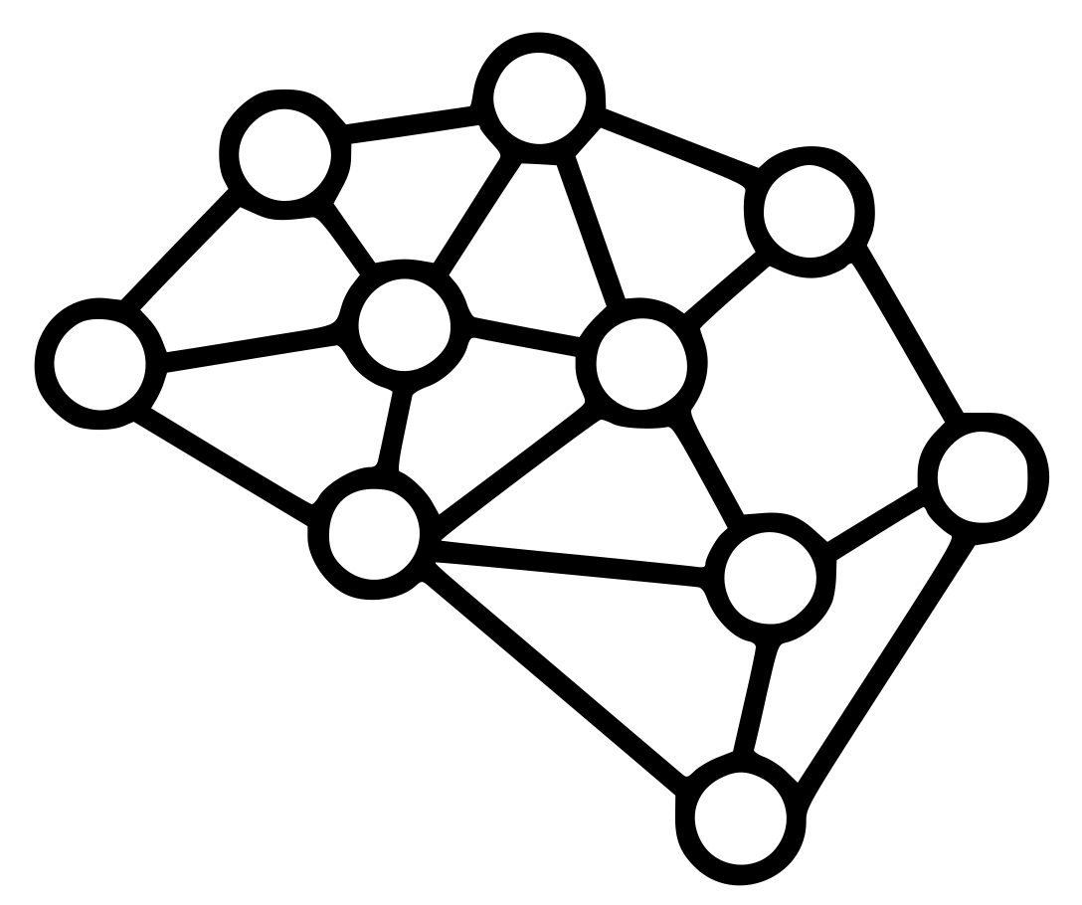
1. WHY THIS STUDY?
Motivation, Research Gap, and Study Objective
“While GNNs combine node attributes with relational information to learn powerful representations, their robustness against adversarial attacks becomes an important research question.”
Why GNNs?
What is the research gap?
Research question
They jointly learn node-level attributes and inter-entity dependencies; therefore, they are suitable for relational analysis of interacting data instances.
Existing studies mostly focus on attacks that modify graph structure; studies comparing different GNN architectures under the same data, attack conditions, and evaluation metrics remain limited.
When graph topology is fixed, how robust are different heterogeneous GNN architectures against feature-based white-box attacks?
ASYU 2026
Notes:
[~2 minutes]
Graph neural networks provide an important approach for cybersecurity because they do not consider only the individual features of an entity. They also include the relationships between entities in the learning process. In our DNS scenario, this means that a client is not evaluated only based on its own DNS traffic features. Information from the domain names it communicates with also contributes to the client representation. In addition, because graph models aggregate information from neighboring nodes, they may be expected to provide some level of resilience against local feature perturbations. This is because the model bases its decision not only on the features of a single node, but also on the surrounding relational structure. However, this raises an important question: Is using graph structure really sufficient to provide robustness against adversarial attacks? When we look at the literature, we see that a significant part of adversarial research on graph models focuses on structural perturbations such as adding, removing, or rewiring edges. This point is also emphasized in comprehensive survey studies. For example, Zhang and colleagues report that a large portion of existing attacks modify the graph structure. In addition, Sun and colleagues, as well as Zheng and colleagues, point out that differences in attack assumptions, datasets, and evaluation protocols make direct and fair comparisons across studies difficult. For this reason, we use a unified experimental framework in our study. We compare the HeteroSAGE, HeteroGCN, HeteroGAT, and HeteroGAE architectures using the same data, the same attack conditions, and the same evaluation metrics.
----
Graf sinir ağları siber güvenlik açısından önemli bir yaklaşım sunmaktadır. Çünkü bir varlığın yalnızca kendi özelliklerini değil, diğer varlıklarla olan ilişkilerini de öğrenme sürecine dahil eder. DNS senaryosunda bu durum iletişim kurduğu alan adlarından gelen bilginin de istemci temsilini etkilemesi anlamına geliyor. Ayrıca bu graf modellerinde komşu düğümlerden gelen bozulmalara karşı belirli ölçüde dayanıklılık sağlaması beklenebilir. Çünkü model kararını yalnızca bir düğümün özelliklerine değil, aynı zamanda ilişkisel bir yapıya da dayandırmaktadır. Ancak burada önemli bir soru karşımıza çıkıyor: Graf yapısını kullanmak çekişmeli saldırılara karşı gerçekten yeterli bir dayanıklılık sağlıyor mu ?
Literatüre baktığımızda, graf modellerine yönelik çalışmaların önemli bir bölümünün kenar ekleme, silme veya yeniden bağlama gibi yapısal değişikliklere odaklandığını görüyoruz. Bu durum kapsamlı survey çalışmalarında da vurgulanıyor. Örneğin Zhang vd. mevcut çalışmaları sınıflandırırken çoğu saldırının graf yapısını, özellikle kenar ekleme ve silme işlemlerinin mevcut yapıyı değiştirmeye odaklandığını belirtiyor. Ayrıca Sun vd. , çalışmalar arasında saldırı varsayımları, veri setleri ve değerlendirme protokollerinin farklılaşmasının karşılaştırmayı zorlaştırdığını ifade ediyor. Biz de bu nedenle çalışmamızda birleşik bir deneysel çerçeve kullandık. HeteroSAGE, HeteroGCN, HeteroGAT, HeteroGAE mimarilerini aynı veri, aynı saldırı koşulları ve aynı değerlendirme metrikleri ile karşılaştırdık.

Slide 3
2. DATA REPRESENTATION
Heterogeneous Graph and White Box Threat Model
DNS client–domain graph representation
White-box feature attack
Client nodes
Domain nodes
The attacker can access model parameters and input gradients.
C1
D1
Why a White-Box Setting ?
It enables a controlled and comparable robustness analysis under the same level of adversarial knowledge.
Feature Perturbation
ε
D2
C2
X
→
X′
Feature perturbation
D3
Graph topology remains fixed
C3
D4
Only client-node features are perturbed; domain features and structural links are unchanged.
Client features (6)
Domain features (2)
Total DNS request count, distinct DNS request count, average requests per minute, high-request minutes, successful response count, failed response count
Number of unique querying clients and maliciousness score.
FGSM
PGD
BIM
ε: 0.01 → 1.0
ASYU 2026
Notes:
[~2.5 minutes]
In our study, we represent DNS traffic as a heterogeneous graph. The graph contains two different node types: clients and domains. There is a directed query edge from a client to a domain. We also add reverse edges to support bidirectional message passing. Each client node has six numerical features describing DNS activity: total DNS request count, distinct DNS request count, average requests per minute, high-request minutes, successful response count, and failed response count. Domain nodes have two features: the number of unique querying clients and the maliciousness score. An important point here is that the attack is applied only to the features of client nodes. In other words, the attacker does not modify the graph structure. We do not add edges, remove edges, or modify domain nodes. The graph topology remains completely fixed. Because the attacker has access to the model parameters and input information, our attack scenario is defined as a white-box setting. We selected this setting because it allows us to evaluate different models in a controlled and comparable way under the same level of attacker knowledge. For this purpose, we use three classical white-box attacks: FGSM, PGD, and BIM. We also control the strength of the perturbation using the epsilon parameter. Now, let us look at how we evaluate these attacks on the models.
---
Çalışmamızda DNS trafiğini heterojen bir graf olarak temsil ettik. Graf içerisinde 2 farklı düğüm türü bulunuyor: istemci ve alan adı. Bir istemciden bir alan adına yönlü sorgu kenarı bulunuyor; ayrıca çift yönlü mesaj geçişini desteklemek için ters kenarlar da ekleniyor. Her istemci düğümünde DNS etkinliğini tanımlayan altı sayısal öznitelik bulunuyor: toplam DNS sorgu sayısı, benzersiz DNS sorgu sayısı, dakika başına ortalama sorgu sayısı, yüksek sorgu yoğunluğuna sahip dakika sayısı, başarılı yanıt sayısı ve başarısız yanıt sayısı. Alan adı düğümlerinde ise iki öznitelik var: sorgu yapan benzersiz istemci sayısı ve kötücüllük skoru. Burada önemli olan nokta, saldırının yalnızca istemci düğümlerinin özelliklerine uygulanmasıdır. Yani saldırgan graf yapısının değiştirmiyor. Kenar eklemiyoruz, kenar silmiyoruz ve alan adı düğümlerini değiştirmiyoruz. Graf topolojisi tamamen sabit kalıyor. Saldırganın model parametrelerine ve giriş bilgilerine erişebildiği için saldırı senaryomuz beyaz kutu olarak tanımlanıyor. Bu senaryoyu seçmemizin nedeni, farklı modelleri aynı saldırgan bilgi düzeyi altında kontrollü ve karşılaştırabilir biçimde değerlendirebilmektir.
Bu amaçla 3 klasik beyaz kutu saldırısı olan FGSM, PGD ve BIM saldırılarını kullanıyoruz. Ayrıca pertürbasyon şiddetini epsilon parametresi ile kontrol ediyoruz.
Şimdi bu saldırıları model üzerinde nasıl değerlendirdiğimizi inceleyelim.

Slide 4
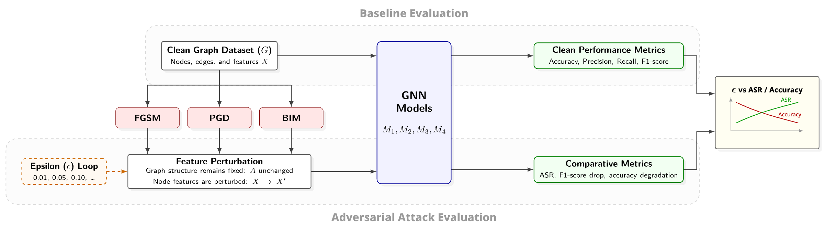

3. EVALUATION DESIGN
Experimental Protocol
Modeller
HeteroSAGE • HeteroGCN
HeteroGAT • HeteroGAE
Data split
70% training • 15% validation • 15% test
Class distribution was preserved.
Repeated evaluation
Metrics
Accuracy
Precision
ASR = $\frac{Number of Successful Attacks}{Eligible Target Nodes}$
20 independent runs for each model × attack × epsilon combination.
Recall
F1-score
Same experimental conditions
4 Heterogeneous GNN Models
3 White-Box Attacks
Multiple ε levels
20 runs per setting
ASYU 2026
Notes:
[~2 minutes]
In the experimental evaluation, we use four heterogeneous graph learning models: HeteroSAGE, HeteroGCN, HeteroGAT, and HeteroGAE. We split the labeled client nodes into 70 percent training, 15 percent validation, and 15 percent test sets, while preserving the class distribution. First, we evaluate all models on clean data. Then, we apply FGSM, PGD, and BIM attacks directly to the client features at different epsilon levels. For each model, attack, and epsilon combination, we perform 20 independent runs. We measure performance using Accuracy, Precision, Recall, and F1-score, with particular attention to F1-score after the attack. We also calculate the Attack Success Rate, or ASR. ASR is calculated only over target nodes that were initially classified correctly on clean data. It measures how many of these nodes become misclassified after the attack. Before moving to the attack results, let us first look at the baseline performance of the models on clean data.
---
Deneysel değerlendirmede dört heterojen graf öğrenme modeli kullandık: HeteroSAGE, HeteroGCN, HeteroGAT ve HeteroGAE. Etiketli istemci düğümlerini sınıf dağılımını koruyacak şekilde yüzde 70 eğitim, yüzde 15 doğrulama ve yüzde 15 test olarak ayırdık. Önce bütün modelleri temiz veri üzerinde değerlendirdik. Daha sonra FGSM, PGD ve BIM saldırılarını farklı epsilon seviyelerinde doğrudan istemci özniteliklerine uyguladık. Her model, saldırı ve epsilon kombinasyonu için 20 bağımsız tekrar gerçekleştirildi.
Performansı doğruluk, kesinlik, duyarlılık ve F1-skoru ile ölçüyoruz; saldırı sonrası performans için özellikle F1-skoruna odaklanıyoruz. Bunun yanında Saldırı Başarı Oranı, yani ASR değerini de hesaplıyoruz. ASR yalnızca temiz veride başlangıçta doğru sınıflandırılmış hedef düğümler üzerinden hesaplanıyor ve saldırıdan sonra bu düğümlerin ne kadarının yanlış sınıflandırıldığını ölçüyor.

Slide 5
4. BASELINE PERFORMANCE RESULTS
Clean-Data Performance: Strong Results, Different Starting Points
Accuracy
F1-score
HeteroSAGE
97.00%
Best clean-data result
97.05%
98.15%
HeteroGAE
97.19%
97.24%
HeteroGAT Accuracy
98.17%
HeteroGAT
98.15%
98.17%
F1-score
HeteroGCN
86.67%
87.54%
Clean-data accuracy is not the same as adversarial robustness.
0%
100%
ASYU 2026
Notes:
[~1.5 minutes]
Here, we can see the performance of the models before any attack is applied, in other words, on clean data. Three of the models achieve very high performance on clean data. HeteroSAGE reaches 97.00 percent Accuracy and 97.05 percent F1-score. Similarly, HeteroGAE achieves 97.19 percent Accuracy and 97.24 percent F1-score. HeteroGAT is the strongest model on clean data, reaching 98.15 percent Accuracy and 98.17 percent F1-score. HeteroGCN shows lower performance, with 86.67 percent Accuracy and 87.54 percent F1-score. These results show that the models can perform very well under normal conditions. However, this is where the main point of our study begins. High performance on clean data does not directly tell us how the model will behave under attack. As I mentioned earlier, the use of relational information in graph models may create an expectation of some level of robustness. However, high clean-data performance is not the same as adversarial robustness. So, the question we want to answer now is this: For example, if a model achieves more than 98 percent performance on clean data, how much of this performance can it preserve when the attack begins?
---
Burada modellerin herhangi bir saldırı uygulanmadan önce, yani temiz veri üzerindeki performanslarını görüyoruz. Ve üç model temiz veride yüksek performans gösteriyor. HeteroSAGE yüzde 97,00 doğruluk ve yüzde 97,05 F1-skoruna ulaşıyor. HeteroGAE benzer şekilde yüzde 97,19 doğruluk ve yüzde 97,24 F1-skoruna ulaşıyor. HeteroGAT ise temiz veride en güçlü model ve yüzde 98,15 doğruluk ile yüzde 98,17 F1-skoruna ulaşıyor. HeteroGCN’nin performansı ise daha düşük; doğruluğu yüzde 86,67 ve F1-skoru yüzde 87,54. Bu sonuçlar bize modellerin normal koşullarda oldukça başarılı olabildiğini gösteriyor. Ancak bizim çalışmamız açısından asıl önemli nokta burada başlıyor. Çünkü temiz veri üzerindeki yüksek performans bize modelin saldırı altındaki davranışını doğrudan söylemiyor. Başta bahsettiğim gibi, graf modellerinin ilişkisel bilgiyi kullanması belirli bir dayanıklılık beklentisi oluşturabilir. Ancak yüksek temiz veri başarısı ile adversarial dayanıklılık aynı şey değildir. Dolayısıyla şimdi görmek istediğimiz şey şu: Örneğin yüzde 98'in üzerinde performans gösteren bir model, saldırı başladığında bu başarısını ne ölçüde koruyabiliyor?

Slide 6
5. ADVERSARIAL ROBUSTNESS — ASR
As Perturbation Increases, Attack Success Rate Rises
Key observations
ASR generally increases with ε across all architectures.
HeteroSAGE is notably vulnerable at medium and high ε values.
HeteroGAE is attack-dependent: lower ASR under PGD, higher ASR under BIM.
HeteroGCN’s low ASR should be interpreted together with its weak clean-data performance.
ASR alone can be misleading.
ASYU 2026
Notes:
[~2.5 minutes]
These graphs show how the Attack Success Rate, or ASR, changes as the epsilon value increases for the FGSM, PGD, and BIM attacks. As epsilon increases, in other words, as the attack becomes stronger, ASR generally increases as well. This means that more malicious nodes that were initially classified correctly become misclassified after the attack. As we can see from the graphs, HeteroSAGE is particularly vulnerable. Under FGSM and PGD, the ASR increases rapidly and reaches relatively high values at larger epsilon levels. A similar vulnerability can also be observed under BIM. HeteroGAE behaves differently depending on the attack type. Under PGD, ASR decreases after a certain point, while under BIM it increases significantly. HeteroGAT is not completely robust either. However, especially at low and medium perturbation levels, its degradation is more gradual. The HeteroGCN results should be interpreted carefully. In some conditions, its ASR appears lower than that of the other models. However, this does not directly mean that it is more robust. Its clean-data accuracy is already lower, so the number of target nodes that are correctly classified before the attack is also smaller. For this reason, ASR should be interpreted together with F1-score and Accuracy.
---
Grafiklerde FGSM, PGD ve BIM saldırıları için epsilon arttıkça Saldırı Başarı Oranının (ASR), nasıl değiştiğini görüyoruz. Ve epsilon değeri yani saldırı şiddeti arttıkça ASR de artıyor. Yani başlangıçta doğru sınıflandırılan daha fazla kötü niyetli düğüm saldırı sonrasında yanlış sınıflandırılıyor.
Grafiklerden görüldüğü üzere HeteroSAGE savunmasız kalıyor. FGSM ve PGD saldırıları altında ASR değeri hızlı biçimde yükseliyor ve yüksek epsilon seviyelerinde oldukça büyük değerlere ulaşıyor. BIM altında da benzer bir savunmasızlık görülüyor. HeteroGAE ise saldırı türüne göre farklı davranıyor. PGD saldırısında ASR bir noktadan sonra düşerken, BIM saldırısında belirgin biçimde yükseliyor. HeteroGAT için tamamen dayanıklı diyemeyiz; ancak özellikle düşük ve orta pertürbasyon seviyelerinde bozulma daha kademeli gerçekleşiyor.
HeteroGCN sonuçlarını dikkatli yorumlamak gerekiyor. Bazı koşullarda ASR diğer modellere göre daha düşük görünüyor; ancak bu, doğrudan daha dayanıklı olduğu anlamına gelmez. Çünkü temiz veri doğruluğu zaten daha düşük. Dolayısıyla saldırıdan önce doğru sınıflandırılmış hedef düğüm sayısı da daha az. Bu nedenle ASR’yi F1-skoru ve doğruluk ile birlikte değerlendirmemiz gerekiyor.

Slide 7
6. DROP IN F1-SCORE AND ACCURACY
Robustness Depends on Architecture and Attack Type
F1-score under attack
Accuracy under attack
HeteroSAGE
HeteroGAT
Robustness ranking changes depending on attack type and perturbation level.
High clean-data performance, but rapid degradation as ε increases.
Best balance between clean-data accuracy and relative adversarial stability.
ASYU 2026
Notes:
[~2.5 minutes]
Here, we can see how F1-score and Accuracy change under attack as epsilon increases. In general, both metrics decrease. However, the rate of degradation varies across models and attack types. HeteroSAGE is the clearest example of the difference between clean-data performance and stability under attack. Although it has an F1-score above 97 percent on clean data, its performance decreases rapidly as the perturbation level increases, especially under FGSM and BIM. HeteroGAT, on the other hand, shows a more gradual decline in many conditions. Therefore, it provides the best balance between high clean-data performance and stability under attack. HeteroGAE again shows attack-dependent behavior. It appears more stable under FGSM, while the other attacks can cause a more noticeable performance decrease. HeteroGCN already starts with lower baseline performance, so its absolute performance after the attack remains among the weakest of the evaluated models.
----
Burada F1-skoru ve doğruluğun saldırı altında epsilon arttıkça nasıl değiştiğini görüyoruz. Genel olarak her iki metrik de düşüyor; ancak düşüş hızı modelden modele ve saldırı türüne göre değişiyor.
HeteroSAGE, temiz veri başarısı ile kararlılık arasındaki farkı en açık gösteren model. Temiz veride yüzde 97’nin üzerinde F1-skoruna sahipken, pertürbasyon arttığında özellikle FGSM ve BIM saldırılarında hızlı bir performans kaybı yaşıyor. HeteroGAT ise birçok koşulda daha kademeli bir düşüş gösteriyor ve bu nedenle yüksek temiz veri performansı ile saldırıya karşı kararlılığı arasında en dengeli modeli oluşturuyor. HeteroGAE yine saldırı türüne bağlı davranıyor; FGSM saldırısı altında daha kararlı görünürken, diğer saldırılar performansı daha belirgin şekilde düşürebiliyor. HeteroGCN ise zaten daha düşük bir başlangıç performansına sahip olduğu için saldırı sonrası mutlak performansı en zayıf modellerden biri oluyor.
Buradaki temel sonuç şu: Her saldırı türünde ve her pertürbasyon seviyesinde tutarlı biçimde en dayanıklı olan tek bir mimari yok.

Slide 8
7. KEY TAKEAWAYS
Conclusions and Future Work
High clean-data accuracy ≠ robustness against adversarial attacks
1
Future Work
Even the best clean-data models may degrade rapidly under feature perturbations.
Structure-based attacks
Joint feature–topology perturbations
Attack detection mechanisms
Robustness should be evaluated with multiple metrics
2
Especially when baseline performances differ, ASR should be interpreted together with F1-score and accuracy.
Graph structure alone is not a defense
3
Keeping topology fixed does not prevent successful attacks on node features.
Reliable security evaluation requires testing the model not only on clean data, but also under attack.
ASYU 2026
Notes:
[~2 minutes]
To conclude, I would like to highlight three main findings. First, high clean-data performance does not guarantee adversarial robustness. HeteroSAGE is a clear example of this. Although it performs very well on clean data, its performance degrades rapidly under perturbation. Second, robustness should not be summarized using only a single metric. Especially when the models have different baseline performances, ASR should always be interpreted together with Accuracy and F1-score. Finally, the relational graph structure alone does not provide a defense against feature attacks. Even when the topology remains completely fixed, changes in node features can significantly affect the model decisions. As future work, structure-based attacks, joint perturbations of features and topology and mechanisms that can detect attacks before classification can be investigated. Overall, our results show that security-oriented GNN models should be evaluated not only based on their accuracy on clean data, but also based on their behavior under adversarial attack.
---
Sonuç olarak üç temel bulguyu vurgulamak istiyorum. Bunlardan ilki, yüksek temiz veri performansı modelin dayanıklılığını garanti etmiyor. HeteroSAGE bunun açık bir örneği; temiz veride çok başarılı olmasına rağmen pertürbasyon altında hızlı biçimde bozuluyor. İkincisi, dayanıklılık tek bir metrikle özetlenmemeli. Özellikle modellerin başlangıç performansları farklı olduğunda ASR mutlaka doğruluk ve F1-skoru ile birlikte yorumlanmalı. Son olarak, ilişkisel graf yapısı tek başına öznitelik saldırılarına karşı bir savunma sağlamıyor. Topoloji tamamen sabit tutulsa bile, düğüm özniteliklerindeki değişiklikler model kararlarını önemli ölçüde etkileyebiliyor.
Gelecek çalışmalarda yapı tabanlı saldırılar, öznitelik ve topolojiye aynı anda uygulanan pertürbasyonlar ve saldırıları sınıflandırma öncesinde tespit edebilecek mekanizmalar incelenebilir. Genel olarak sonuçlar, güvenlik odaklı GNN modellerinin yalnızca temiz veri üzerindeki doğruluklarıyla değil, saldırı altındaki davranışlarıyla da değerlendirilmesi gerektiğini gösteriyor.

Slide 9

Thank You!
Questions?
Gizem KARYAĞDI • Assist. Prof. Dr. İlker ÖZÇELİK • Assoc. Prof. Dr. Elis SOYLU YILMAZ
@
gizemkarydi@gmail.com
@
ilker.ozcelik@ogu.edu.tr
@
esoylu@ogu.edu.tr
in
@gizemkaryagdi
in
@ ozcelikilker
in
@elis-soylu-yilmaz-phd-524a321b9
isslab.co
Notes:
[~30 seconds]
Thank you very much for listening. I will be happy to answer your questions.
---
Dinlediğiniz için çok teşekkür ederim. Sorularınızı yanıtlayabilirim.

